Slide 1
《JavaEE SSH框架应用开发 第2版》 第7章Spring MVC入门

Slide 2
目 录
Spring MVC 入门简介
1
Spring MVC 核心组件
2
Spring MVC 注解
3

Slide 3
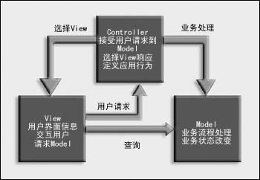
MVC设计思想
MVC即Model-View-Controller，把一个应用的输入、处理、输出流程按照Model、View、Controller的方式进行分离，这样一个应用被分成三个层——模型层、视图层、控制层。

Slide 4
MVC设计思想
MVC是一种复合模式，结合了观察者模式、策略模式、组合模式、适配器模式。
模型使用观察者模式，以便观察者更新，同时保持两者之间的解耦。控制器是视图的策略，视图使用组合模式实现用户界面。适配器模式用来将模型适配成符合现有视图和控制器的需要的模型。
这些模式合作把MVC模式的三层解耦。

Slide 5
MVC设计思想
视图(View)代表用户交互界面，对于Web应用来说，可以是HTML，也可能是jsp、XML和Applet等。一个应用可能有很多不同的视图，MVC设计模式对于视图的处理仅限于视图上数据的采集和处理，以及用户的请求，而不包括在视图上的业务流程的处理。业务流程的处理交予模型(Model)处理。
比如一个订单的视图只接受来自模型的数据并显示给用户，以及将用户界面的输入数据和请求传递给控制和模型。

Slide 6
MVC设计思想
模型(Model)：是业务的处理以及业务规则的制定。模型接受视图请求的数据，并返回最终的处理结果。业务模型的设计是MVC最主要的核心。MVC设计模式告诉我们，把应用的模型按一定的规则抽取出来，抽取的层次很重要，抽象与具体不能隔得太远，也不能太近。MVC并没有提供模型的设计方法，而只是组织管理这些模型，以便于模型的重构和提高重用性。
业务模型还有一个很重要的模型那就是数据模型。数据模型主要指实体对象的数据保存（持续化）。比如将一张订单保存到数据库，从数据库获取订单。我们可以将这个模型单独列出，所有有关数据库的操作只限制在该模型中。

Slide 7
MVC设计思想
控制(Controller)可以理解为从用户接收请求, 将模型与视图匹配在一起，共同完成用户的请求。划分控制层的作用也很明显，它清楚地告诉你，它就是一个分发器，选择什么样的模型，选择什么样的视图，可以完成什么样的用户请求。控制层并不做任何的数据处理。
例如，用户点击一个连接，控制层接受请求后, 并不处理业务信息，它只把用户的信息传递给模型，告诉模型做什么，选择符合要求的视图返回给用户。因此，一个模型可能对应多个视图，一个视图可能对应多个模型。

Slide 8
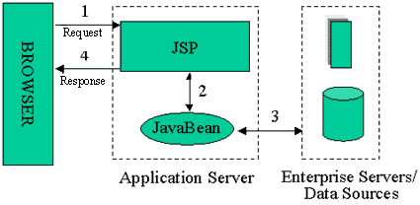
Jsp model 1架构
Model 1的基础是JSP文件，它由一些相互独立的JSP文件和其他一些Java Class组成。这些JSP从HTTP Request中获得所需要的数据，处理业务逻辑，然后将结果通过Response返前端浏览器。Model 1的应该说是唯一的好处是“简单”，可以大大加快系统的开发进度。它把表现层和业务逻辑层柔和在一起，不利于以后的维护工作以及开发角色的分配，所以这种模式只能适合于小的系统开发。

Slide 9
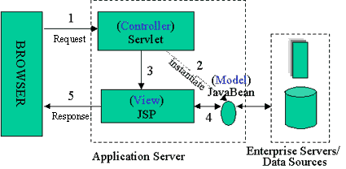
Jsp model 2架构
Model 2采用面向对象技术实现MVC模式 从而扩展JSP/Servlet的模式。 Model2是MVC在Web上的应用。

Slide 10
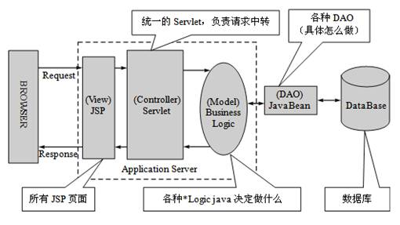
一个Model 2规范实现的Web框架

Slide 11
一个Model 2规范实现的Web框架
视图层采用JSP实现；控制层采用Servlet实现，整个框架采用同一个Servlet，以实现请求的中转；模型层采用Java实现，主要决定用来做什么；在模型层后添加了一个DAO，目的是将决定做什么和具体怎么做分开。
整个Web框架大致的流程是：首先客户端发送请求，提交JSP页面给中转器（Servlet）；中转器根据客户的请求，选择相应的模型层，即Logic，Logic进行相应的逻辑处理；如果需要使用数据库，则通过DAO进行相应的数据库操作。

Slide 12
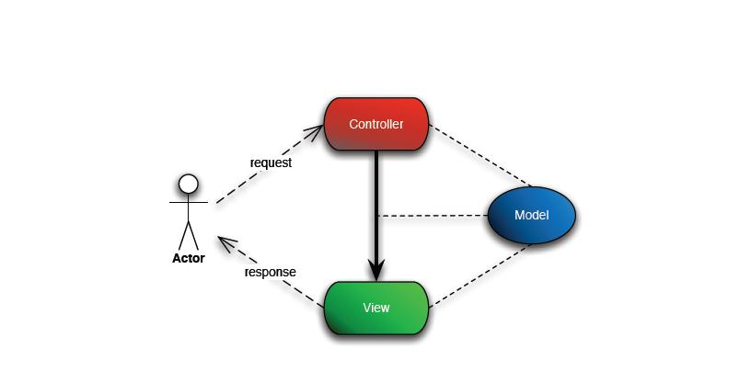
Spring MVC 架构
Spring MVC是结构最清晰的MVC Model 2实现。它的处理用户请求的组件称做Controller；Controller接收request, response参数，然后返回ModelAndView（其中的Model不是Object类型，而是Map类型）。
Controller 作用类似于 Struts2中的Action

Slide 13
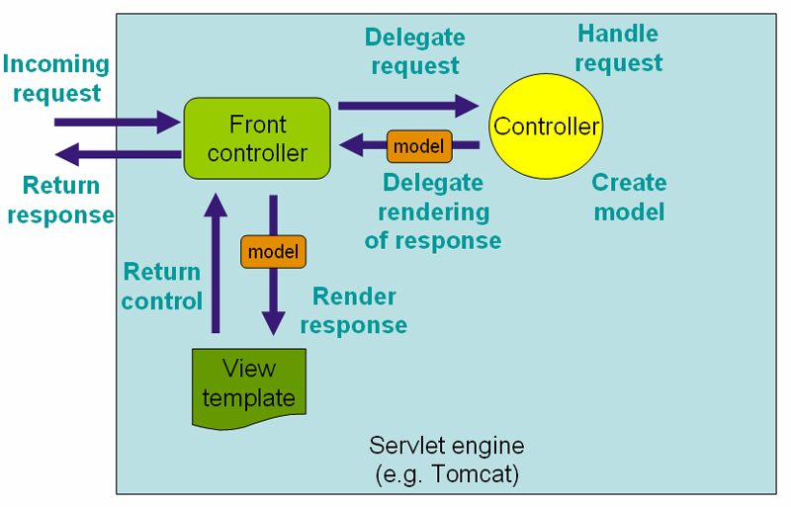
Spring Web MVC请求处理流程

Slide 14
Spring MVC 特点
清晰的角色划分：控制器（controller）、验证器（validator）、 命令对象（command object）、表单对象（form object）、模型对象（model object）、 Servlet分发器（DispatcherServlet）、 处理器映射（handler mapping）、视图解析器（view resolver）等。 每一个角色都可以由一个专门的对象来实现。
强大而直接的配置方式：将框架类和应用程序类都能作为JavaBean配置，支持跨多个context的引用，例如，在web控制器中对业务对象和验证器（validator）的引用。
可适配、非侵入：可以根据不同的应用场景，选择合适的控制器子类 （simple型、command型、form型、wizard型、multi-action型或者自定义），而不是从单一控制器 （比如Action/ActionForm）继承。

Slide 15
Spring MVC 特点
可重用的业务代码：可以使用现有的业务对象作为命令或表单对象，而不需要去扩展某个特定框架的基类。
可定制的绑定（binding） 和验证（validation）：比如将类型不匹配作为应用级的验证错误， 这可以保存错误的值。再比如本地化的日期和数字绑定等等。在其他某些框架中，你只能使用字符串表单对象， 需要手动解析它并转换到业务对象。
可定制的handler mapping和view resolution：Spring提供从最简单的URL映射， 到复杂的、专用的定制策略。与某些web MVC框架强制开发人员使用单一特定技术相比，Spring显得更加灵活。
灵活的model转换：在Springweb框架中，使用基于Map的 键/值对来达到轻易地与各种视图技术的集成。

Slide 16
Spring MVC 特点
可定制的本地化和主题（theme）解析：支持在JSP中可选择地使用Spring标签库、支持JSTL、支持Velocity（不需要额外的中间层）等等。
简单而强大的JSP标签库（Spring Tag Library）：支持包括诸如数据绑定和主题（theme） 之类的许多功能。
JSP表单标签库：在Spring2.0中引入的表单标签库，使得在JSP中编写 表单更加容易。
Spring Bean的生命周期可以被限制在当前的HTTP Request或者HTTP Session。

Slide 17
目 录
Spring MVC 入门简介
1
Spring MVC 核心组件
2
Spring MVC 注解
3

Slide 18
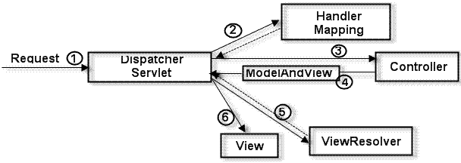
Spring MVC 重要组件
1.spring mvc请所有的请求都提交给DispatcherServlet,它会委托应用系统的其他模块负责负责对请求进行真正的处理工作。 2.DispatcherServlet查询一个或多个HandlerMapping,找到处理请求的Controller. 3.DispatcherServlet请请求提交到目标Controller 4.Controller进行业务逻辑处理后，会返回一个ModelAndView 5.Dispathcher查询一个或多个ViewResolver视图解析器,找到ModelAndView对象指定的视图对象 6.视图对象负责渲染返回给客户端

Slide 19
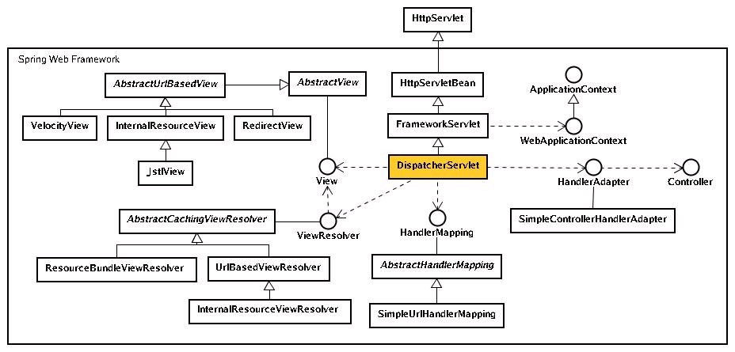
Spring MVC 架构类图

Slide 20
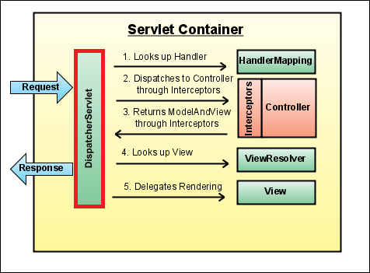
DispatcherServlet

Slide 21
DispatcherServlet
应用了“ Front Controller”模式 – 是所有 Spring MVC 请求的中枢。
继承了HttpServlet，是一个Servlet，由WebApplicationContext 加载
如果不作其它配置，会加载默认组件

Slide 22
在web.xml配置DispatcherServlet
<!-- 配置Springmvc 的Dispatcher servlet -->
<servlet>
<servlet-name>dept</servlet-name>
<servlet-class>
org.springframework.web.servlet.DispatcherServlet
</servlet-class>
</servlet>
<servlet-mapping>
<servlet-name>springapp</servlet-name>
<url-pattern>*.htm</url-pattern>
</servlet-mapping>

Slide 23
约定优于配置
<servlet-name>springapp</servlet-name>
Sevlet的名字叫做springapp，
系统会自动找到spring配置文件的名字为 springapp-servlet.xml
(会加上 –servlet.xml的后缀)

Slide 24
定义控制器类
import javax.servlet.ServletException;
import javax.servlet.http.HttpServletRequest;
import javax.servlet.http.HttpServletResponse;
import org.springframework.web.servlet.ModelAndView;
import org.springframework.web.servlet.mvc.Controller;
public class HelloController implements Controller {
//返回ModelAndView对象
public ModelAndView handleRequest(HttpServletRequest request,
HttpServletResponse response)
throws ServletException, IOException {
//向request域中放入1条信息，给前端jsp用
request.setAttribute("message", "hello,springmvc");
//返回jsp的路径
return new ModelAndView("hello.jsp");
}
}

Slide 25
springapp-servlet.xml配置
这个配置中核心语句为：
<!-- 定义用户请求路径和对应的响应处理类之间的关系 -->
<bean name="/hello.htm" class="org.newboy.web.HelloController" />

Slide 26
jsp页面
<%@ page language="java" import="java.util.*" pageEncoding="UTF-8"%>
<html>
<head>
<title>hello jsp页面</title>
</head>
<body>
显示服务器信息如下:
${requestScope.message }
</body>
</html>
访问hello.htm 将会显示教材图7-5的结果页面

Slide 27
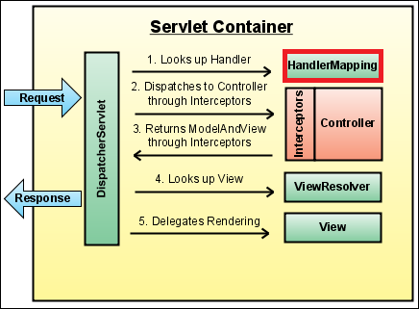
HandlerMapping原理图

Slide 28
HandlerMapping
将web请求映射到正确的处理器（handler）上 , 通常是一个 Controller
不需用自定义处理器映射 –已经内置了很多处理器映射策略
在处理器映射中通过配置拦截器（包括处理器执行前、执行后、或者执行前后运行拦截器）将使其功能更强大

Slide 29
BeanNameUrlHandlerMapping
把一个 URL 影射到一个和它名字相同的已注册的bean– 比如 /simple 将影射到一个名为“/simple”的bean。
可以给bean多个名字 (别名) 通过空格来分隔
必须有一个name属性 – “/”在xml中不能定义id属性
在bean名字中可以使用通配符 (/simple*)
是默认的 HandlerMapping,如果在上下文中没有找到处理器映射，DispatcherServlet会为你创建一个BeanNameUrlHandlerMapping，但不鼓励

Slide 30
BeanNameUrlHandlerMapping
dispatcher-servlet.xml
<bean class="org.springframework.web.servlet.
handler.BeanNameUrlHandlerMapping"/>
<bean name="/simple.htm /simpleSimon.htm"
class="com.twoqubed.mvc.web.SimpleController">
…
</bean>

Slide 31
SimpleUrlHandlerMapping
最常用的处理器映射，将请求的URLs 影射到handlers
由一系列的分别代表URLs 和bean 的名字的name/value 对来定义影射。
Bean的名字可以用通配符 (/simple*)

Slide 32
SimpleUrlHandlerMapping
dispatcher-servlet.xml
<bean class="org.springframework.web.servlet.
handler.SimpleUrlHandlerMapping">
<property name="mappings">
<value>
/simple.htm=simpleController
/test*=testController
</value>
</property>
</bean>
…

Slide 33
ControllerClassNameHandlerMapping
支持惯例优先原则
在它的应用上下文中找出所有不同的处理器（handler）（或Controller）bean， 并去掉名称中的Controller，来定义它的处理器映射。Removed "Controller" from class name
全部转为小写
前面加 “/” 后面附 "*“
例子:
WelcomeController映射到“/welcome*”请求URL
极大的减少了映射的配置

Slide 34
ControllerClassNameHandlerMapping
dispatcher-servlet.xml
…
<bean class="org.springframework.web.servlet.mvc. support.ControllerClassNameHandlerMapping" />
…

Slide 35
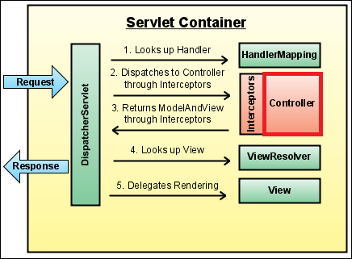
Controllers

Slide 36
Controller 接口
负责处理请求
内部参数继承 HttpServlet
handleRequest(HttpServletRequest, HttpServletResponse)
返回一个 ModelAndView对象
所有实现都是线程安全的
基本不用自己实现接口 – 已经提供了很多实用的实现类

Slide 37
ModelAndView 对象
封装了用来渲染页面的 model和view
Model 用 java.util.Map实现的
添加对象，可以不需用名字:
addObject(String, Object) – 用显式名字添加
addObject(Object) – 用默认名添加 (惯例优先)
View 用 String 或 View 对象表示
类似 Struts的 Action

Slide 38
Controller 实现
通常在我们的应用中要求Controllers:
自动作默认处理 (不用编码)
简单web处理
在web 层和service 层之间作相应的处理
参数处理
视图跳转
输入验证

Slide 39
AbstractController
提供了简单的操作
用来处理一个简单的请求
protected ModelAndView handleRequestInternal(
HttpServletRequest request,
HttpServletResponse response) {
String text = service.getText();
return new ModelAndView(
"simple", "text", text);
}

Slide 40
ThrowawayController
中文叫做一次性控制器，也就像一次性筷子那样用完即丢
并不在Spring的Controller继承架构中，而是一个独立的接口定义
当映射的不是一个model 对象时很有用
Bean的作用域必须是prototype ，他们本身不是线程安全的

Slide 41
ThrowawayController
dispatcher-servlet.xml
…
<bean id="exampleThrowawayController"
class="com.twoqubed.mvc.web.
ExampleThrowawayController"
scope="prototype" />
…
配置作为一个 prototype bean

Slide 42
ThrowawayController
public class ExampleThrowawayController
implements ThrowawayController {
private String message;
public void setMessage(String message) {
this.message = message;
}
public ModelAndView execute() throws Exception {
String hashCodeMessage = "[" + hashCode()
+ "] - " + message;
return new ModelAndView("throwaway", "message",
hashCodeMessage);
}
}

Slide 43
Command Controllers
提供了一种和数据对象交互的方式，并动态地将来自HttpServletRequest的参数绑定到指定的数据对象上。
功能和Struts中的ActionForm有点像，不过在Spring中，不需要实现任何接口来实现数据绑定
Command 可以是任何 POJO – 通常是一个 domain对象
提供的功能:
绑定用户类型
自动验证
自动创建command对象

Slide 44
Command Controllers
AbstractCommandController – 提供绑定和验证
SimpleFormController – 除了提供绑定和验证, 还提供了工作流中的表单处理
对表单form处理很有用
具体细节后面介绍
AbstractWizardFormController – 适合涉及多个页面的表单form处理

Slide 45
其他 Controllers
ServletWrappingController and ServletForwardingController –为了Struts专门设计的，在spring拦截器里封装了Struts servlet，作用相当于代理Struts的ActionServlet
ParameterizableViewController – 简单的返回一个指定的视图名称，不涉及客户端视图技术（从而避免了在Java代码中的硬编码）
UrlFilenameViewController –会检查URL，获取文件请求的文件名，并把它作为视图名加以使用。如：http://www.springframework.org/index.html对应的视图文件名是index

Slide 46
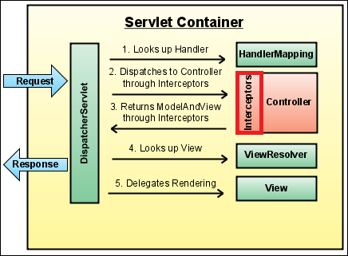
Interceptors 拦截器
和Struts2的拦截器原理类似

Slide 47
Interceptors
在请求前后添加其它功能
包括拦截器方法 – preHandle and postHandle
包括回调方法 – afterCompletetion
可以通过 HandlerMapping 和一系列Controller关联上

Slide 48
Interceptor 实现
实现 HandlerInterceptor 或WebRequestInterceptor
Spring 提供的几个实现
OvenXxxInViewInteceptor – 用于 ORM 架构JDO, JPA and Hibernate
UserRoleAuthorizationInterceptor – 用于各种角色授权验证
其他有用的扩展: 自定义安全, caching, …

Slide 49
Interceptor 例子
下面的例子提供了一个拦截器，它拦截所有请求，如果当前时间不是在上午9点到下午6点，它将用户重定向到某个页面。
所有的请求都将被TimeBasedAccessInterceptor截获， 如果当前时间不在上班时间，用户会被重定向到一个静态html页面，提供诸如只有上班时间才能访问网站之类的告示。

Slide 50
Interceptor 例子
<beans>
<bean id="handlerMapping" class="org.springframework.web.servlet.handler.SimpleUrlHandlerMapping">
<property name="interceptors"> <list> <ref bean="officeHoursInterceptor"/> </list> </property>
<property name="mappings"> <value> /*.form=editAccountFormController /*.view=editAccountFormController </value></property></bean>
<bean id="officeHoursInterceptor" class="samples.TimeBasedAccessInterceptor"> <property name="openingTime" value="9"/> <property name="closingTime" value="18"/></bean>
<beans>

Slide 51
Interceptor 例子
package samples;
public class TimeBasedAccessInterceptor extends HandlerInterceptorAdapter
{ private int openingTime;
private int closingTime;
public void setOpeningTime(int openingTime)
{ this.openingTime = openingTime; }
public void setClosingTime(int closingTime)
{ this.closingTime = closingTime; }
public boolean preHandle( HttpServletRequest request, HttpServletResponse response, Object handler) throws Exception
{ Calendar cal = Calendar.getInstance();
int hour = cal.get(HOUR_OF_DAY);
if (openingTime <= hour < closingTime) { return true; }
else { response.sendRedirect("http://host.com/outsideOfficeHours.html");
return false; } } }

Slide 52
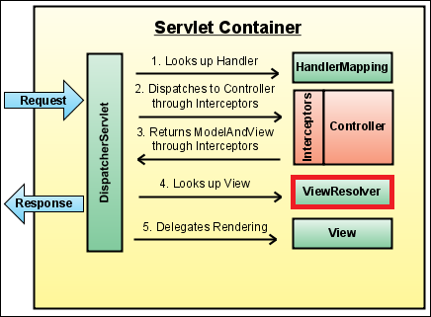
ViewResolver

Slide 53
ViewResolver
从一个逻辑视图名映射到一个视图对象
可以排序, 所以能链在一起
对JSP用户, 通常实现
InternalResourceViewResolver:
<bean id="internalResourceViewResolver" …
<property name="prefix" value="/WEB-INF/jsp/" />
<property name="suffix" value=".jsp" />
</bean>
prefix ：表示视图路径的前缀
suffix表示视图名的后缀

Slide 54
其他 ViewResolver 实现
VelocityViewResolver – 针对Velocity templates设计的
FreeMarkerViewResolver – 针对 FreeMarker templates设计的
ResourceBundleViewResolver
映射关系在一个 properties 文件
支持国际化
XmlViewResolver – 映射关系在XML文件

Slide 55
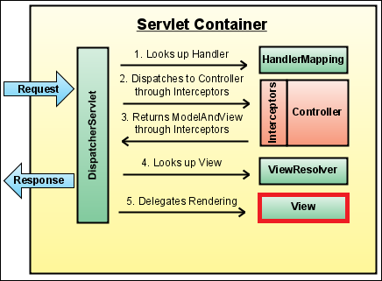
视图 View

Slide 56
视图 View
支持的几种视图模板技术:
InternalResourceView (JSP)
JstlView (JSP + JSTL)
VelocityView (Velocity)
FreeMarkerView (FreeMarker)
TilesView (Tiles)
TilesJstlView (Tiles + JSTL)

Slide 57
View
还支持渲染下列视图
Excel files
PDF files
XSLT results
Jasper Reports（报表）

Slide 58
Spring MVC form处理
SimpleFormController提供了表单处理通用工作流程
提供了用户自定义标签，用来展示和处理常用的表单
默认, GET 用于form展示 ，POST 用于 form处理
通过一些Controller类实现表单展示处理
能处理完整的工作流 – 这是亮点

Slide 59
注册 Command 类
SimpleFormControllers 关联一个 Command class
因为是紧耦合, 配置这个Controller class是可以的
public class PlayerFormController
extends SimpleFormController {
public PlayerFormController() {
setCommandClass(Player.class);
setCommandName("player");
}

Slide 60
展示一个 form
在工作流中展示 form涉及的三个方法
formBackingObject – 在form里返回一个 command 对象
initBinder – 注册用户自定义属性
referenceData – 导入要在页面实现的数据

Slide 61
处理 form表单
处理form表单的两个主要方法:
onBindAndValidate() – 允许用户邦定和验证
doSubmitAction() – 处理完表单后，回调动作。 典型的实现是持久化对象到数据库。

Slide 62
Spring MVC 其它特性
其它Spring MVC 功能这里不再介绍了，但很优秀
处理多请求
支持自定义主体
支持国际化
方便 ServletContextListener 初始化 Log4J
Spring MVC标签

Slide 63
目 录
Spring MVC 入门简介
1
2
Spring MVC 核心组件
Spring MVC 注解
3

Slide 64
Spring MVC 注解
spring mvc也支持注解。范例如下：
@Controller
public class HelloController2 {
//返回ModelAndView对象
@RequestMapping(value="/helloController2")
public ModelAndView handleRequest(HttpServletRequest request,
HttpServletResponse response)
throws ServletException, IOException {
//向request域中放入1条信息，给前端jsp用
request.setAttribute("message", "hello,springmvc");
//返回jsp的路径
return new ModelAndView("hello");
}
}

Slide 65
SpringMVC注解2
@RequestMapping作用详解 参见教材P126
1）标注在类上
2）可以通过注解定义参数名和路径
3）可以限制响应请求方式

Slide 66
本章结束
本章总结
SpringMVC的基本概念
Controller的基本概念
Controller的配置
几种映射方式
SpringMVC注解
上机习题

Slide 67

THANK YOU

